Slide 1
"Зеленая" Утилизация
Студенты Ивановского государственного энергетического университета им. В.И.Ленина, группа 3-29

Slide 2
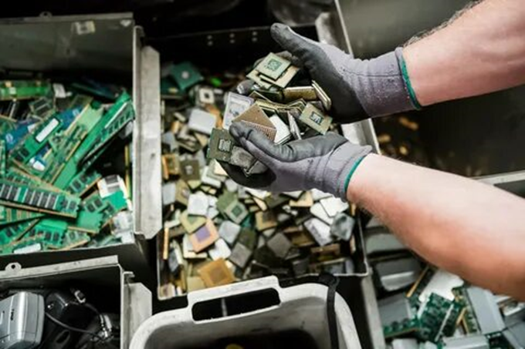
Актуальность проекта
Создание пункта приема и ремонта старой техники - это важный шаг в направлении более устойчивого будущего.
Он помогает предотвратить загрязнение окружающей среды, способствует повторному использованию и переработке материалов, а также создает новые возможности для развития экологически чистых технологий.

Slide 3
Проблема
Старая бытовая техника и электроника содержат опасные вещества, которые могут попасть в окружающую среду при неправильной утилизации.
Отходы от старой бытовой техники добавляют в окружающую среду значительное количество тяжелых металлов, таких как – свинец и ртуть. Эти металлы при больших концентрациях могут быть смертельны для человека и животных.
В городе Иваново всего 3 пункта приема старой техники. Для 360 тыс. жителей это катастрофически мало.

Slide 4
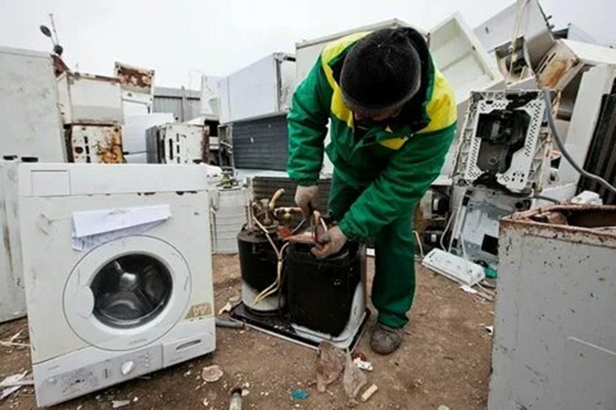

Решение
Наш проект «Зелёная» Утилизация позволит безопасно утилизировать старые устройства и предотвратить загрязнение окружающей среды.

Slide 5
Рынок
В городе Иваново есть несколько конкурентов, предлагающих услуги по сдаче старой технике и ее ремонту.
1) «Рембыттехника»
Минусы: отсутствие гарантии и прайса, долгие сроки ремонта, высокие цены, плавающий график работы
2) «Сервисный центр»
Минусы: некомпетентные сотрудники, дорогостоящий ремонт, отсутствие гарантии
3) «Rezet»
Минусы: затягивание сроков ремонта, отсутствие прайса

Slide 6
Бизнес-модель
Ключевые партнеры 1. Местные магазины электроники 2. Рестораны и кафе 3. Организации, которые хотят избавится от старой и ненужной электроники и техники | Ключевые активности 1. Ремонт техники 2. Прием старой техники 3. Продажа запчастей с разобранной электроники 4. Продажа б/у техники, которую мы отремонтировали | Ценностные предложения 1. Предоставление скидок магазинов-партнеров за сдачу устаревшей, но ликвидной электроники 2. Вывоз тяжелой бытовой техники за наш счет 3. Быстрый и качественный ремонт бытовой техники | Пути рекламы 1. Реклама в социальных сетях: VK 2. Удобный и информативный сайт 3. SEO-оптимизация сайта под поисковые запросы потенциальных потребителей 4. Флаеры и билборды | Сегменты потребителей 1. Люди, которые хотят избавиться от своих старых или сломанных электрических приборов 2. Люди, нуждающиеся в ремонте техники
 | Ключевые ресурсы 1. Квалифицированные сотрудники 2. Запчасти для ремонта техники 3. Транспорт 4. Финансы для функционирования и продвижения бизнес-проекта |  | Каналы сбыта 1. Магазины б/у техники 2. Собственный магазин 3. Пункты приема электронных отходов 4. Пункты приема цветных и черных металлов
Структура издержек 1. Зарплаты 2. Аренда помещения 3. Оборудование (обслуживание, покупка) 4. Налоги 5. Содержание и обслуживание машины 6. Реклама |  | Источники доходов 1. Ремонт электроники 2. Продажа отдельных элементов 3. Продажа отремонтированной б/у техники 4. Сдача цветных и черных металлов

Slide 7
Бизнес-модель. Расчеты
Расходы | Руб./мес.
Зарплата сотрудникам | 125.000
Заказ запчастей, оборудования, расходных материалов и т.п. | 45.000
Аренда помещений | 50.000
Содержание автомобиля | 15.000
Реклама | 15.000
Итого | 250.000
Доходы | Руб./мес.
Ремонт техники | 117.000
Приём сломанной техники и последующая продажа по запчастям | 146.400
Приём сломанной техники, её ремонт и последующая продажа | 178.500
Контракты с компаниями | 12.000
Итого | 489.900
Показатели / Ряд вопросов | Руб./мес.
Себестоимость (все расходы до выпуска продукции) | 1.740.000
Средний чек (на какую сумму планируете в месяц продавать) | 489.900
Выручка (доходы – расходы) | 239.900
Прибыль (выручка – налог) | 210.500
Какие нужны инвестиции? Сколько нужно денег на запуск? | 1.823.000
Сколько месяцев до возврата инвестиций и точки безубыточности? | 9
На какую сумму в мес. нужно продавать минимально? | 410.000

Slide 8
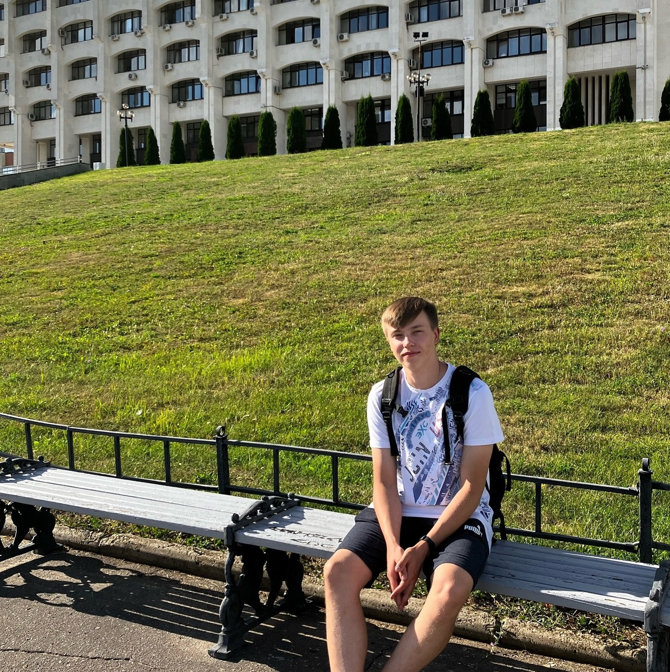
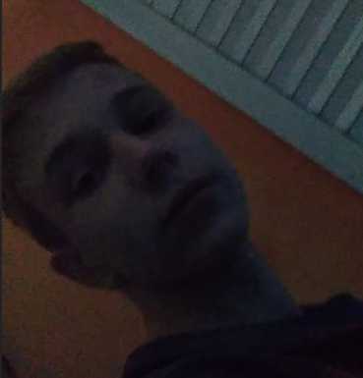
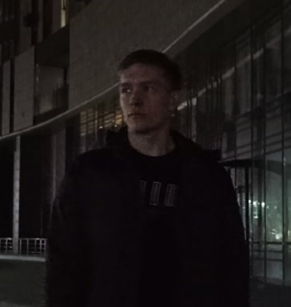
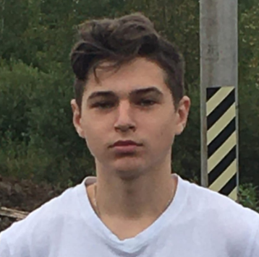
Команда
Цветков Максим Игоревич
Драчев Виталий Иванович
Синяков Андрей Александрович
Садовников Иван Александрович
Лидер проекта и идейный вдохновитель
Главный администратор, аналитик и экономист
Предприниматель проекта
Дизайнер

Slide 9
Планы развития
1. Расширение и увеличение количества пунктов приема
2. Развитие взаимовыгодных отношений с магазинами-партнерами, увеличение доли рынка.
3. Привлечение новых клиентов,
4. Создание удобного и функционального интернет-магазина, расширение использования социальных сетей и других онлайн-платформ для продвижения продукции.

Slide 10
Контакты
Сайт
Телефон
email
-
+7 (910) 988-20-58
zelenaiytiliz@yandex.ru

